Slide 1




Slide 2


Sobre o APP
O APP Quarteto Elegante foi criado para facilitar o acesso ao mundo do circo. Nele, você pode comprar ingressos para os espetáculos do nosso circo de forma rápida e segura, sem precisar enfrentar filas.
Além disso, o app permite que você faça seu cadastro, acompanhe suas compras e receba novidades sobre as próximas apresentações. Nosso objetivo é trazer a magia do circo para a palma da sua mão, tornando tudo mais prático e divertido para você e sua família.

Slide 3

Página inicial
Primeiro contato com o usuário, onde ele conhece nossa logo do circo e também tem acesso às datas disponiveis de nossos próximos espetáculos.

Slide 4
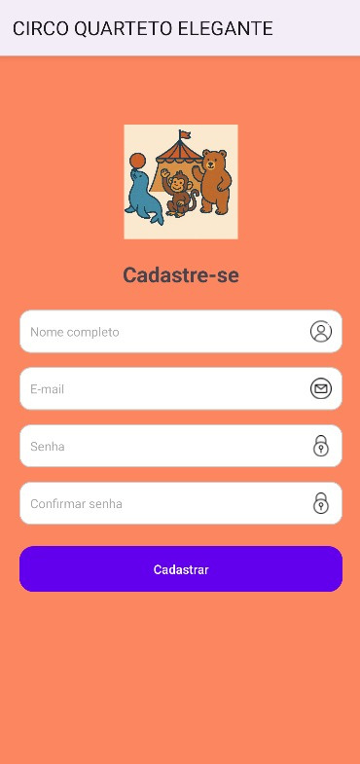
Cadastro
Tela onde o cliente realiza seu cadastro para a compra de ingressos, nos fornecendo nome completo, email, uma senha de sua preferência e a confirmação da mesma.
Logo após o cadastro feito e validado o cliente já pode fazer a compra de seus ingressos.

Slide 5
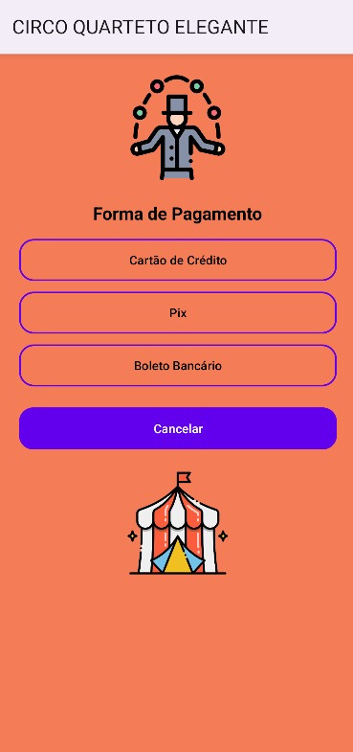
Pagamento
Tela onde fornecemos ao cliente suas opções de pagamento para a afetuação da compra do ingresso, além da opção de cancelar a compra.

Slide 6
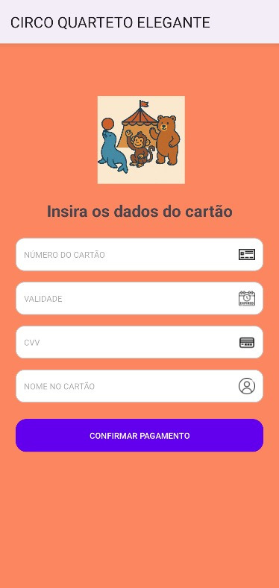
Pagamento com cartão
Caso o cliente opte pelo pagamento com cartão, ele será redirecionado a tela de cadastro do cartão, onde pediremos para que preencha os dados referentes ao mesmo que será uitlizado para efetuar a compra do ingresso.

Slide 7
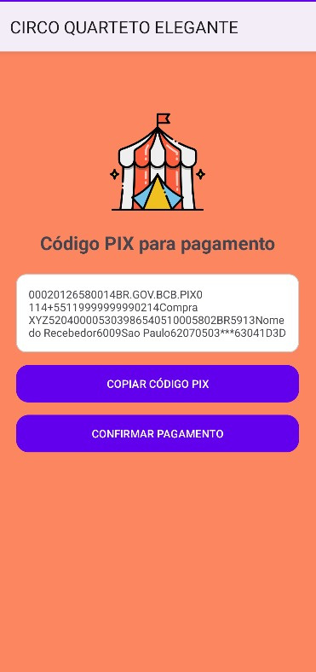
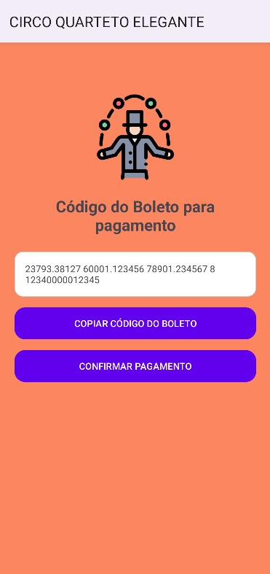
Pagamento com Pix/Boleto
Optando por pagamento pelo pix ou boleto, o cliente será redirecionado as respectivas páginas para gerar os códigos referentes ao tipo selecionado e, assim, efetuar a compra de seus ingressos.

Slide 8
Melhorias futuras
Pensando na melhoria do nosso aplicativo e na satisfação de nossos usuários e clientes, futuramente implementaremos novas atualizações, como por exemplo uma nova tela com mais datas dispóniveis, um banco de dados para armazenar cadastros e pagamentos, uma tela de login intuitiva, além de um gerador de códigos aleatórios referentes aos pagamentos pix e boleto.

Slide 9
Obrigado!
Um ótimo espetáculo a todos!
Equipe: Quarteto Elegante

